Slide 1
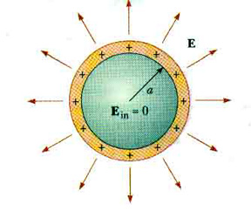
9. Elektrické pole vodivého tělesa
Př. duté kulové těleso
rovnoměrné rozmístění náboje na povrchu koule
uvnitř koule je intenzita nulová (E = 0)
náboj uvnitř je také nulový (Q = 0)
kdyby uvnitř koule platilo, že $E≠0$, na elektrony by působila elektrická síla, která by způsobila jejich pohyb ⇨ vzniknul by neustálý proud, což nepozorujeme

Slide 2
9. Elektrické pole vodivého tělesa
plošná hustota náboje – $σ$ jednotka: [$σ$]=Cm⁻²
popisuje rozložení náboje Q na dané ploše S
$$σ=\frac{Q}{S}$$
intenzita el. pole na povrchu koule
připomeneme, že platí $E=\frac{1}{4πε}∙\frac{Q}{R^{2}}=\frac{1}{ε}∙\frac{Q}{4πR^{2}}=\frac{1}{ε}∙\frac{Q}{S}$
$$E=\frac{σ}{ε}$$
$ε$ – permitivita prostředí
$σ$ – plošná hustota náboje

Slide 3
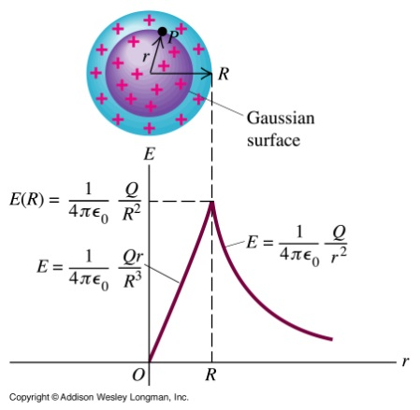
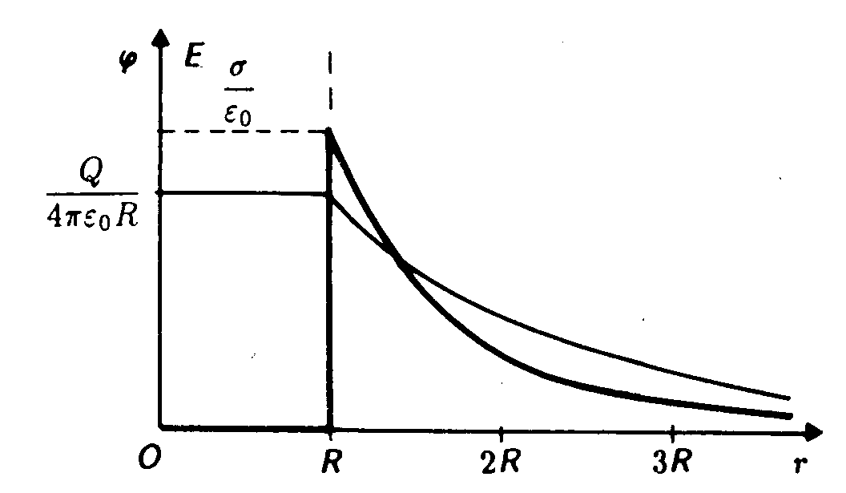

9. Elektrické pole vodivého tělesa
elektrický potenciál na povrchu koule
$$φ=\frac{1}{4πε}∙\frac{Q}{R}$$
ze vzorce plyne, že je konstantní
uvnitř koule je stejný jako na jejím povrchu (obecně platí $U=φ_{1}−φ_{2}=E∙d$. Jelikož je $E=0$, musí být nutně $φ_{1}=φ_{2})$
Průběhu intenzity a potenciálu ve vzdálenosti r od povrchu nabité koule o poloměru R

Slide 4
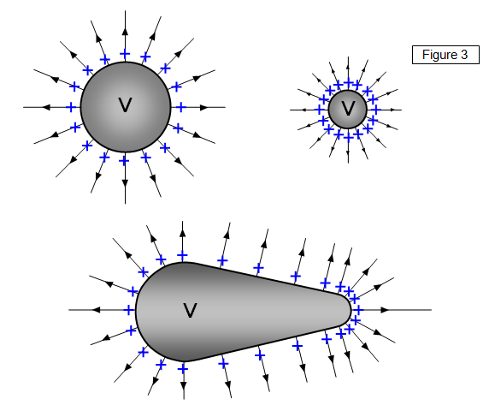
9. Elektrické pole vodivého tělesa
Nepravidelná tělesa:
hroty, hrany
hromadění náboje a zvýšená intenzita na hrotech a místech s malým poloměrem
nerovnoměrné rozložení náboje na tělese

Slide 5
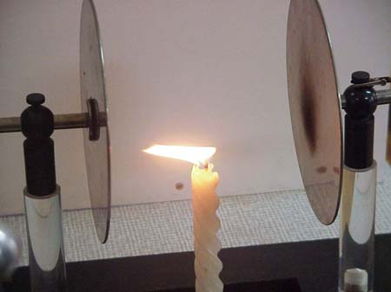
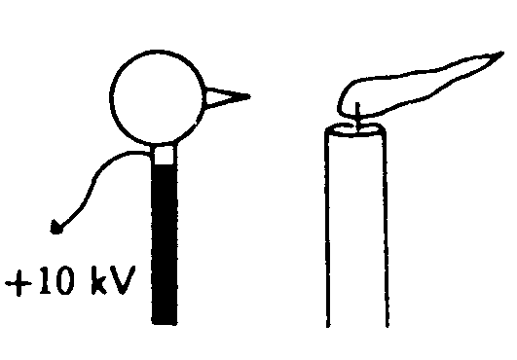
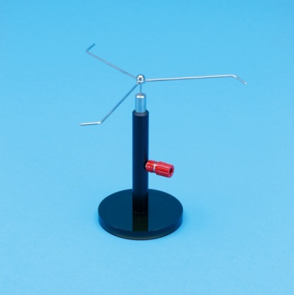
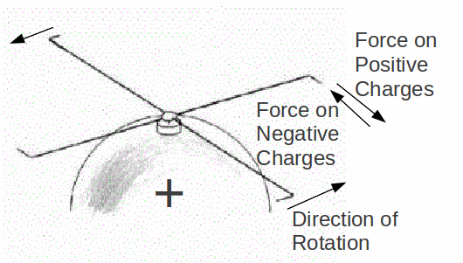
9. Elektrické pole vodivého tělesa
Elektrický vítr – sršení el. náboje
v okolí nabitých hrotů dochází k hromadění el. náboje, který následně ionizuje vzduch, který přestane být izolantem. Ionty se souhlasným nábojem strhávají molekuly vzduchu.
způsobuje ztráty v sítích VVN (velmi vysoké napětí)
není primárně spojen s optickým vjemem
elektrický větrník
odklon plamene svíčky od nabitého hrotu

Slide 6
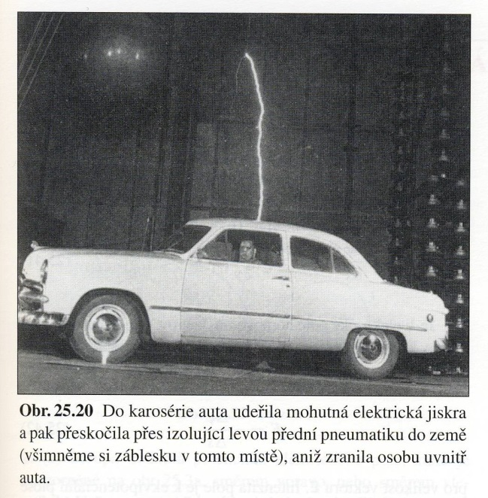
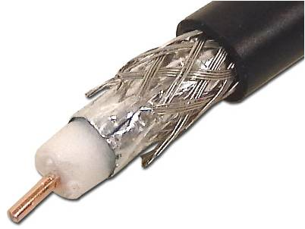
9. Elektrické pole vodivého tělesa
Faradayova klec
ochrana proti elektrostatickému náboji nebo elektromagnetickým polím
drátěná klec – uvnitř je náboj = 0
auto je F. klec – ochrání před úderem blesku
panelák – železobetonová konstrukce se může chovat jako F. klec – uvnitř paneláku může být zhoršený příjem signálu ⇨ odstíní elmg. vlny
stínění TV kabelů – koaxiální kabely bývají stíněné (obalené hliníkovou fólií) ⇨ odstranění rušivých vlivů okolních elmg. polí na TV signál

Slide 7
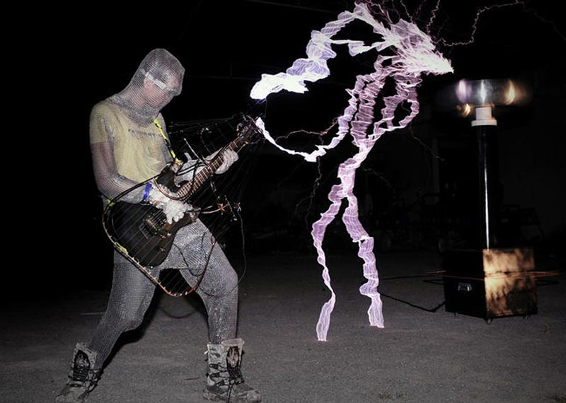
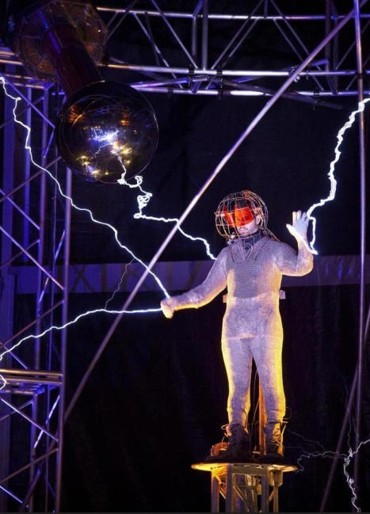
9. Elektrické pole vodivého tělesa
Drátěná košile ochrání člověka před výbojem několika desítek až stovek tisíc voltů.
Podmínkou je ale současně dobrá izolace od země.

Slide 8
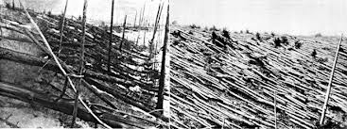
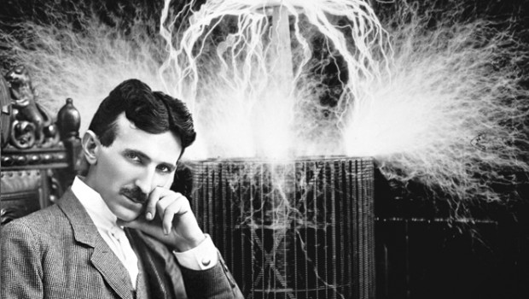
9. Elektrické pole vodivého tělesa
Nikola Tesla (1856 – 1943)
americký vynálezce srbského původu ⇨ rádio (NC ale Marconi(1874 – 1937)), asynchronní motor, předpověděl bezdrátový přenos obrazu, zvuku i textu
propagátor střídavého proudu, vynalez bezdrátový telegraf
bezdrátový přenos energie na dálku ⇨ tunguzská katastrofa jako nevydařený přenos energie (?)
přítomnost při Filadelfském experimentu

